Slide 1
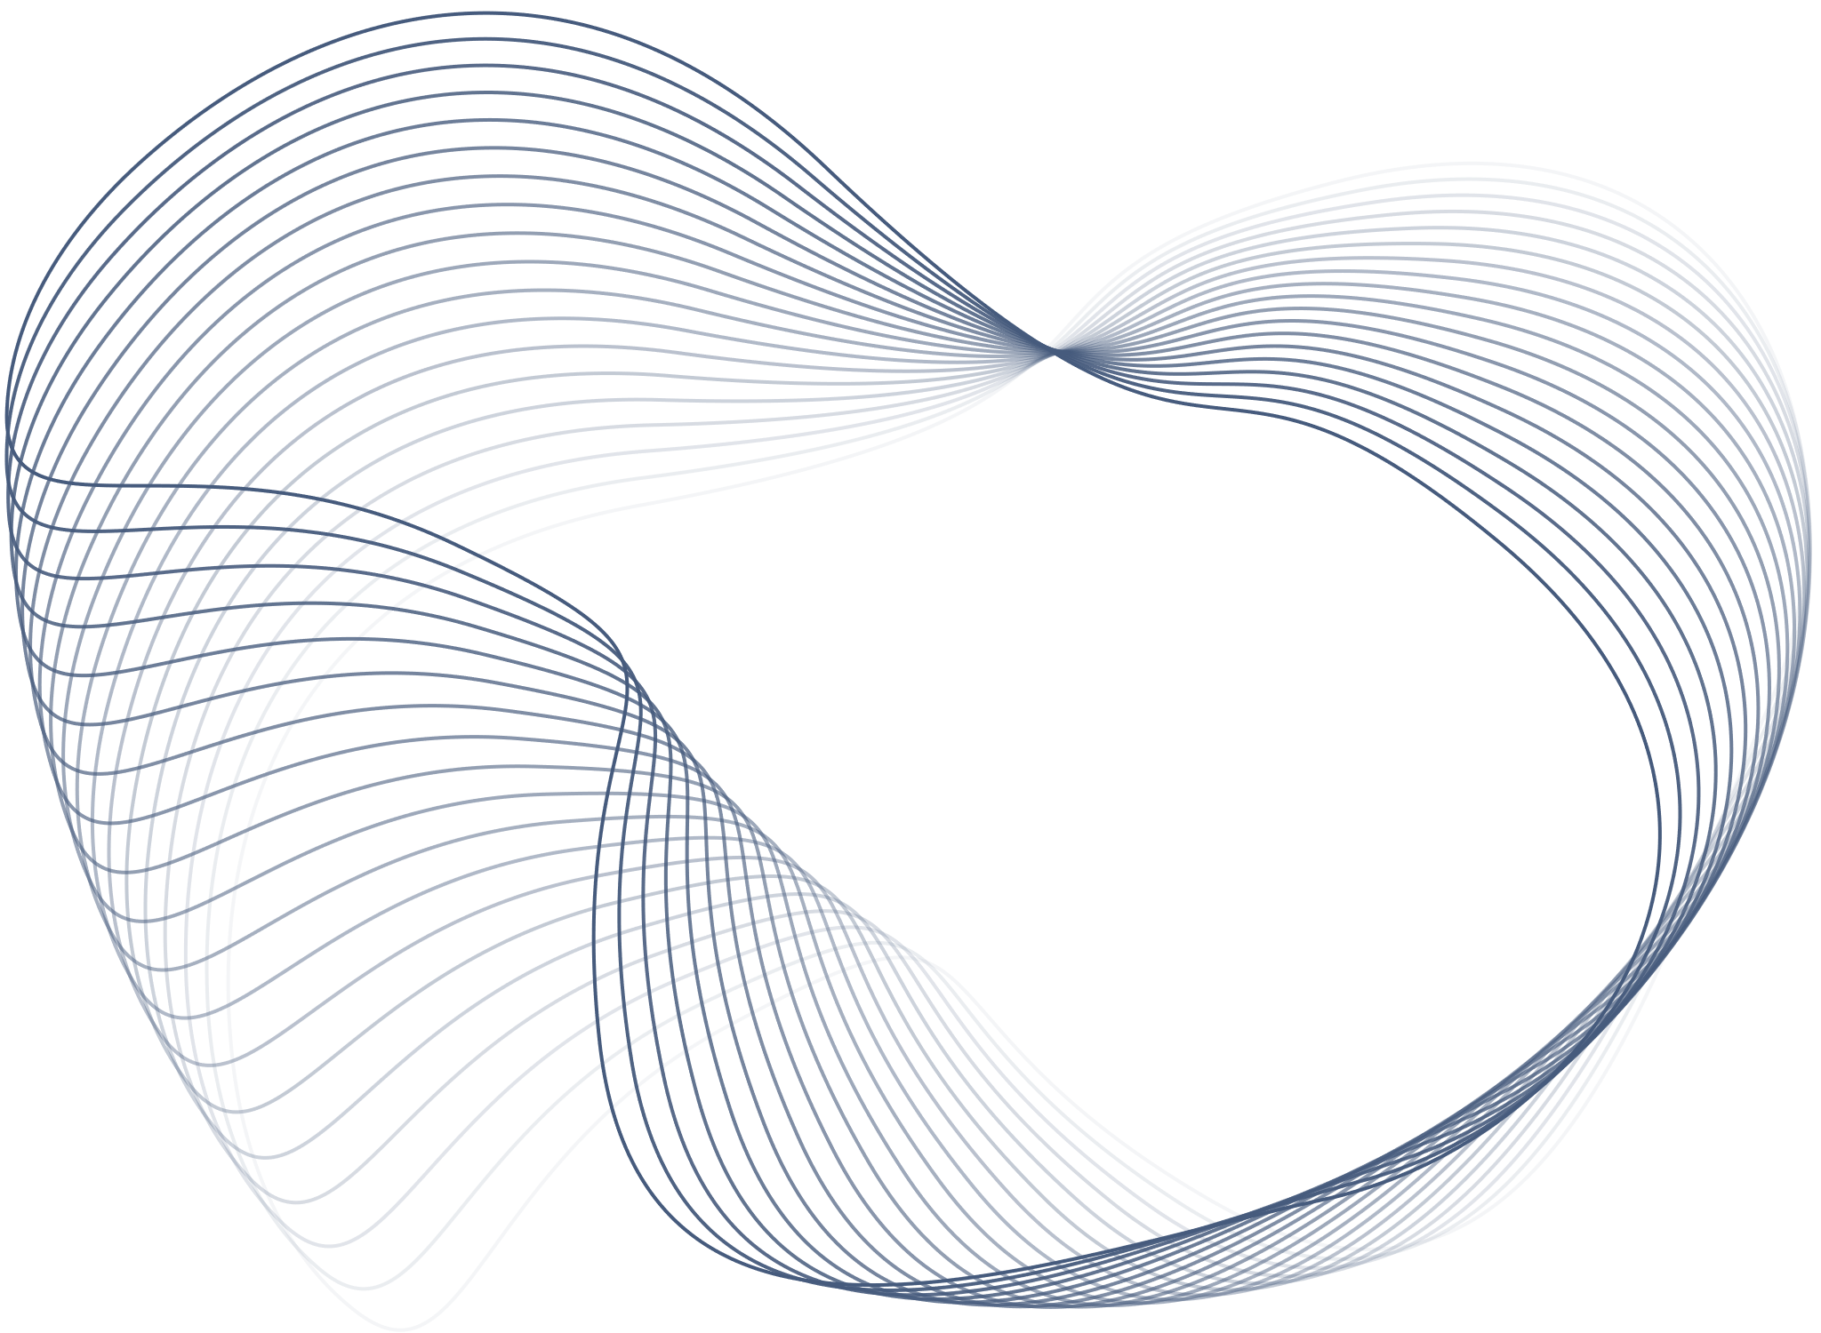

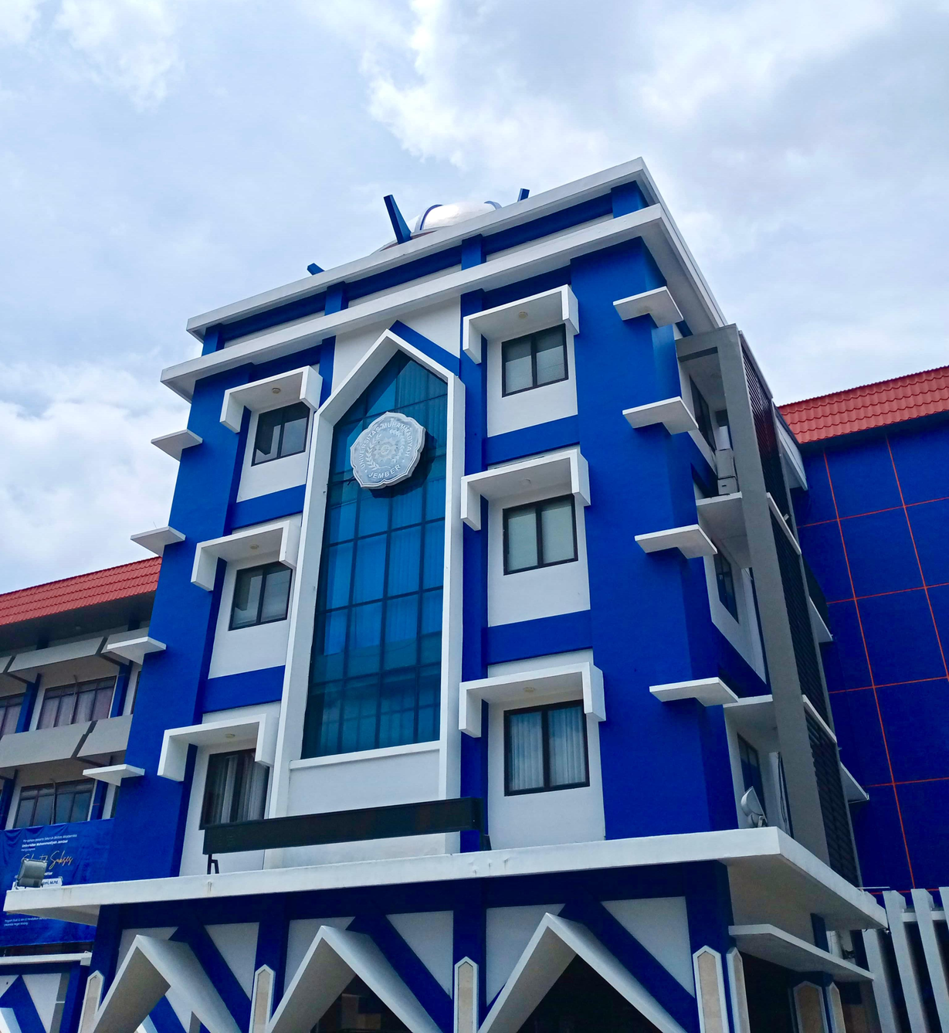






Universitas Muhammadiyah Jember
REPRESENTASI TUBUH PEREMPUAN DALAM FILM IMPERFECT KARYA ERNEST PRAKASA: PERSPEKTIF SIMONE DE BEAUVOIR
Oleh:
Marsella Putri Permatasari
NIM. 2110221012
Pembimbing 1
Dr. Hasan Suaedi, M.Pd
Pembimbing 2
Dr. Dzarna, M.Pd

Slide 2
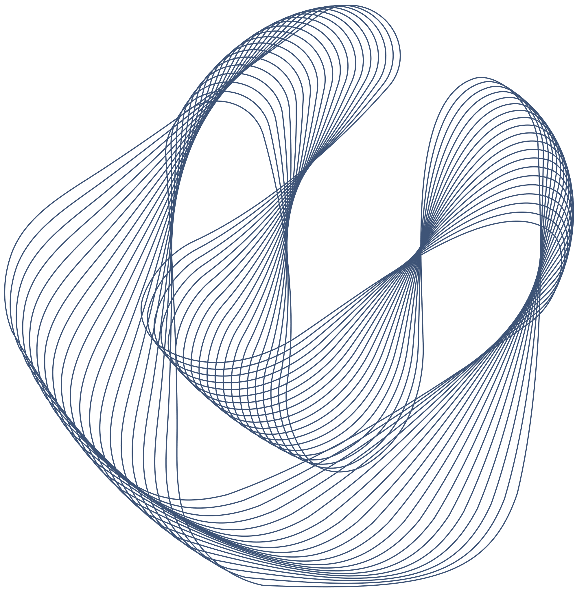



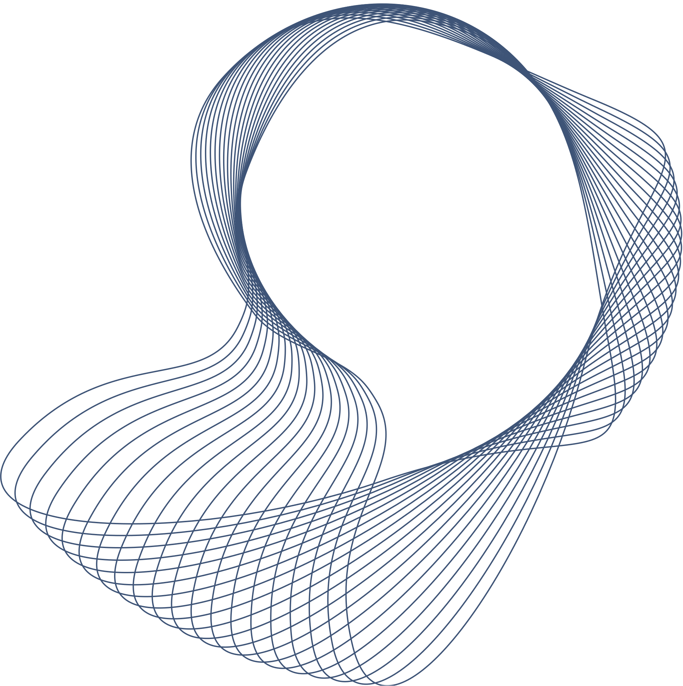
Universitas Muhammadiyah Jember
DAFTAR ISI
Pendahuluan
01
Proses Publikasi Artikel
06
Rumusan masalah
02
Tips Publikasi Artikel
07
Metode Penelitian
03
Penutup
08
Hasil dan Pembahasan
04
Kesimpulan dan saran
05

Slide 3




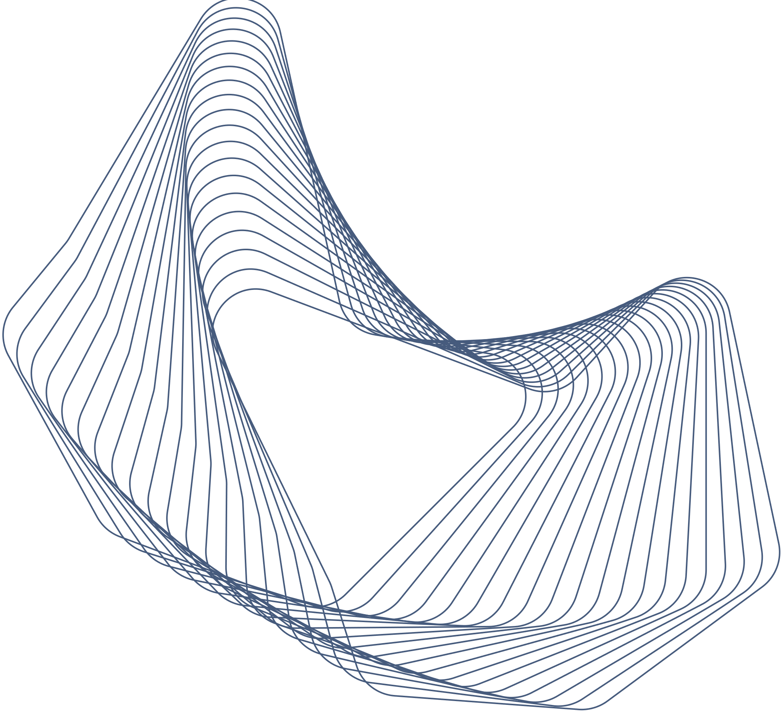

PENDAHULUAN
Latar Belakang
Fokus Penelitian
Standar kecantikan tubuh perempuan yang sering kali menciptakan tekanan bagi perempuan untuk memenuhi norma yang sempit.
Alasan Penelitian
Penting adanya penelitian yang menganalisis terkait dengan standar kecantikan melalui objek analisis film.
Teori
Teori feminisme eksistensialis Simone de Beauvoir, khususnya konsep perempuan sebagai "the Other," digunakan untuk menganalisis representasi tubuh perempuan dan perlawanan terhadap standar kecantikan.
Lanjut

Slide 4





RUMUSAN MASALAH
  Bagaimana representasi standar kecantikan terhadap tubuh perempuan dalam film Imperfect karya Ernest Prakasa?
2. Bagaimana perlawanan tokoh perempuan dalam menghadapi standarisasi kecantikan tubuh dalam film Imperfect karya Ernest Prakasa?
TUJUAN PENELITIAN
  Menemukan standar kecantikan terhadap tubuh perempuan dalam film Imperfect karya Ernest Prakasa.
  Menganalisis perlawanan tokoh perempuan dalam menghadapi standarisasi kecantikan tubuh film Imperfect karya Ernest Prakasa.
Lanjut

Slide 5







Universitas Muhammadiyah Jember
Teknik Pengumpulan Data
  Observasi dengan menonton film secara mendalam.
  Pencatatan adegan dan dialog relevan.
METODE PENELITIAN
Desain Penelitian:
Analisis Data
Deskriptif kualitatif
  Transkripsi adegan.
  Identifikasi dan klasifikasi adegan sesuai tema standar kecantikan dan perlawanan.
  Analisis mendalam menggunakan teori Simone de Beauvoir.
  Menyusun kesimpulan beradasarkan hasil analisis
Objek Penelitian:
Representasi standar kecantikan dan perlawanan perempuan dalam film Imperfect.
Lanjut

Slide 6



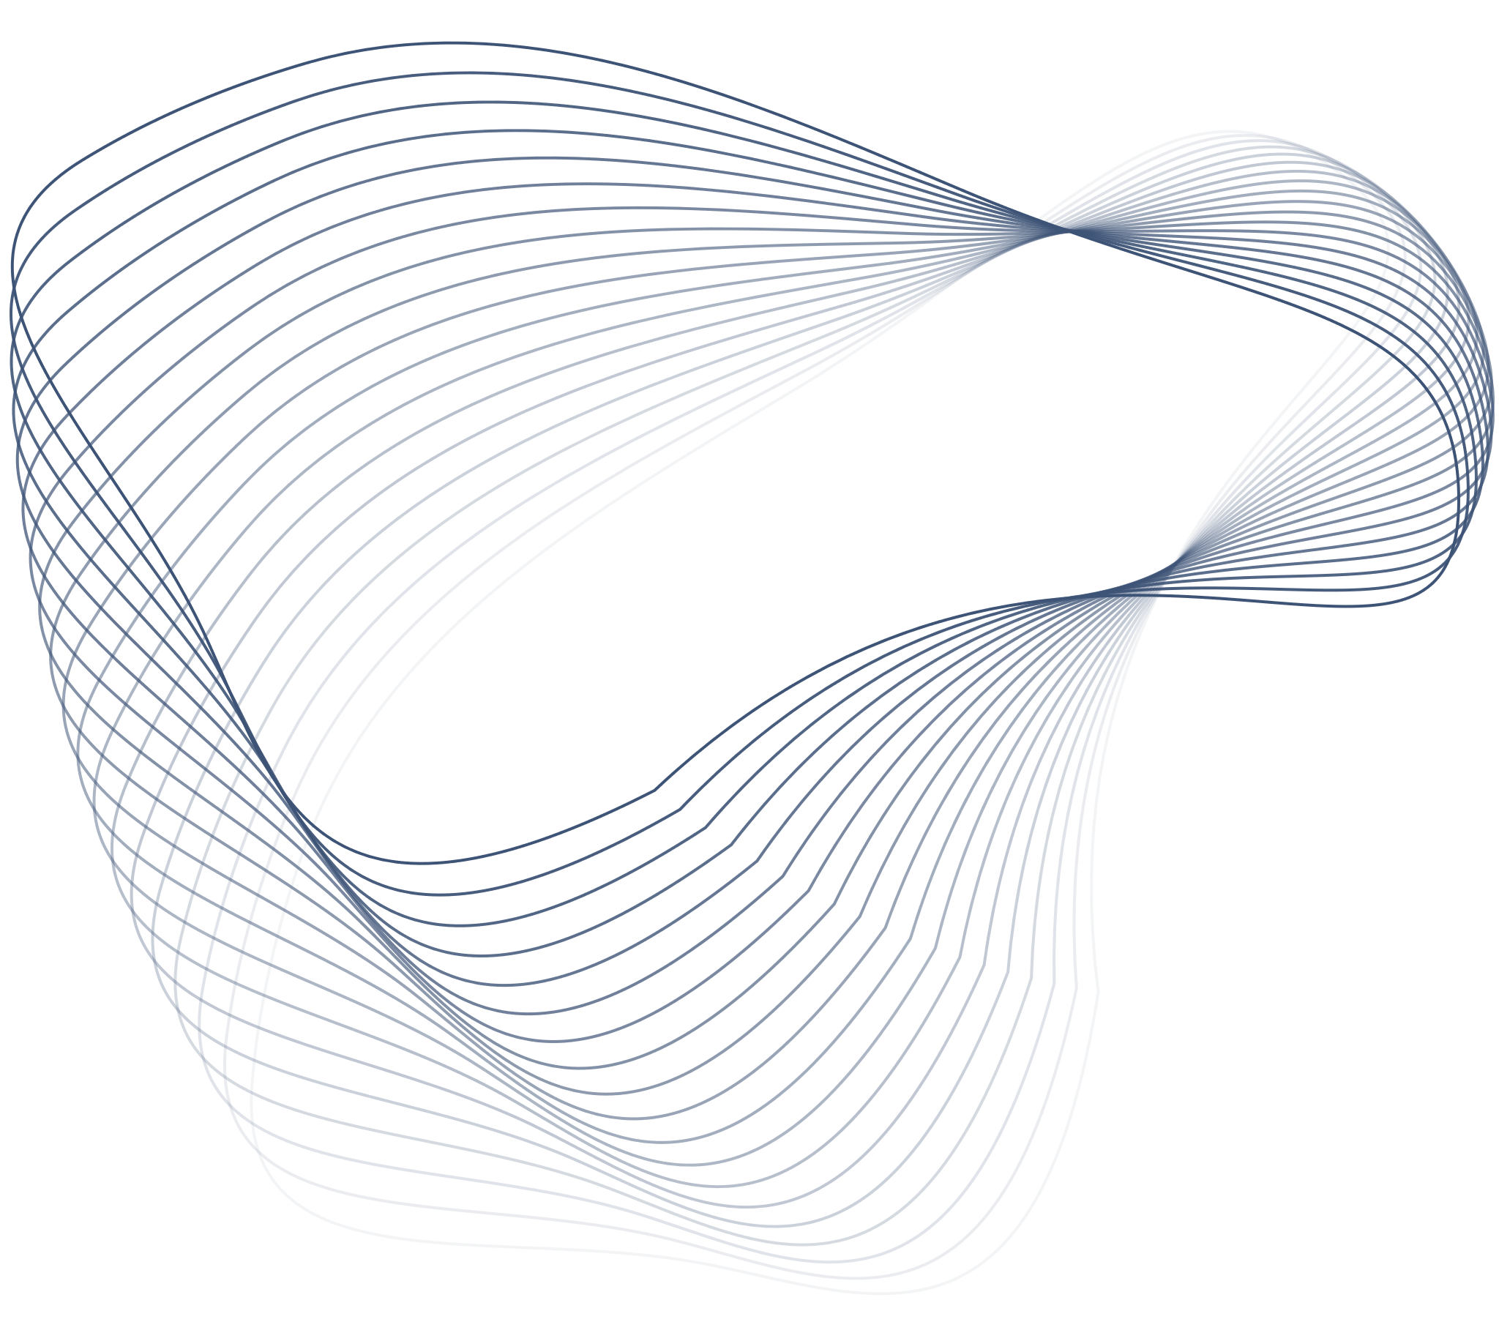
HASIL DAN PEMBAHASAN
Representasi Tubuh Perempuan Dalam Masyarakat
Standar Kecantikan yang Dominan
Perempuan sebagai 'The Other’
Data 2 (menit ke 05:18)
Tante Magna: “Kalian tuh beda banget ya”
Tante Nora: “Lulu ya ampun kamu tuh selalu cantik banget”
Data 1 (menit ke 04:37)
“Rara kamu kayanya gendutan ya”
Tekanan Sosial
Data 3 (menit ke 01:26:32)
Lulu: “Lagi ga pede soalnya ada jerawat”
Lulu: “ya tapi muka aku bulet”
Dika: “ Kata siapa?”
Lulu: “Kata orang-orang di Ig, kata george, kata mama, semuanya bilang kalo aku chubby”
Lanjut

Slide 7



HASIL DAN PEMBAHASAN
Perlawanan Tokoh Utama Perempuan terhadap Standardisasi Kecantikan
Perempuan Bisa Bekerja
Perempuan Menjadi Agen Intelektual
Data 1 (menit 56:30)
Penyambutan Rara hari pertama menjadi seorang manajer
Data 2 (menit ke 01:43:21)
Tokoh utama menyuarakan pendapatnya terkait standarisasi kecantikan yang mengekang dan membebani perempuan.
Perempuan Menolak Subordinasi
Perempuan Menjadi Sosok Berpengaruh di Masyarakat
Data 3 (menit ke 01:49:23)
Tante Meilinda: “Tapi kamu cantikan kurus loh ra”
Rara: “Ternyata cantik juga belum tentu bahagia tante”
Data 4 (menit 01:46:11)
Maria: “Apa saya bilang kalau kau berponi dibuka begitu cantik sekali”
Prita: “Iya mar kalo diliat liat tompel gua lucu juga ya, jadi pengen nambah satu”
Lanjut

Slide 8

KESIMPULAN DAN SARAN
  Kesimpulan
Film Imperfect: Karier, Cinta, dan Timbangan karya Ernest Prakasa menggambarkan bagaimana perempuan sering dinilai berdasarkan standar kecantikan yang sempit, ditentukan oleh masyarakat patriarkal. Melalui teori feminisme eksistensial Simone de Beauvoir, terlihat bahwa perempuan sering diposisikan sebagai "yang lain" (the Other), di mana nilai mereka hanya diukur dari penampilan fisik. Tokoh utama, Rara, menunjukkan perlawanan terhadap standar ini dengan menerima dirinya sendiri dan mendefinisikan kecantikan menurut caranya. Film ini menekankan pentingnya kebebasan perempuan untuk menentukan nilai dirinya tanpa terikat oleh tuntutan masyarakat.
  Saran
Penelitian selanjutnya diharapkan dapat mengeksplorasi bagaimana standar kecantikan memengaruhi perempuan dari berbagai latar belakang. Selain itu, penting untuk meneliti dampak standar kecantikan terhadap kesehatan mental, kepercayaan diri, dan perilaku, terutama pada generasi muda yang terpengaruh oleh media. Dengan melibatkan perspektif dari psikologi, sosiologi, dan studi media, penelitian dapat memberikan pemahaman yang lebih mendalam tentang pengaruh standar kecantikan terhadap kehidupan perempuan secara global​.
Lanjut

Slide 9








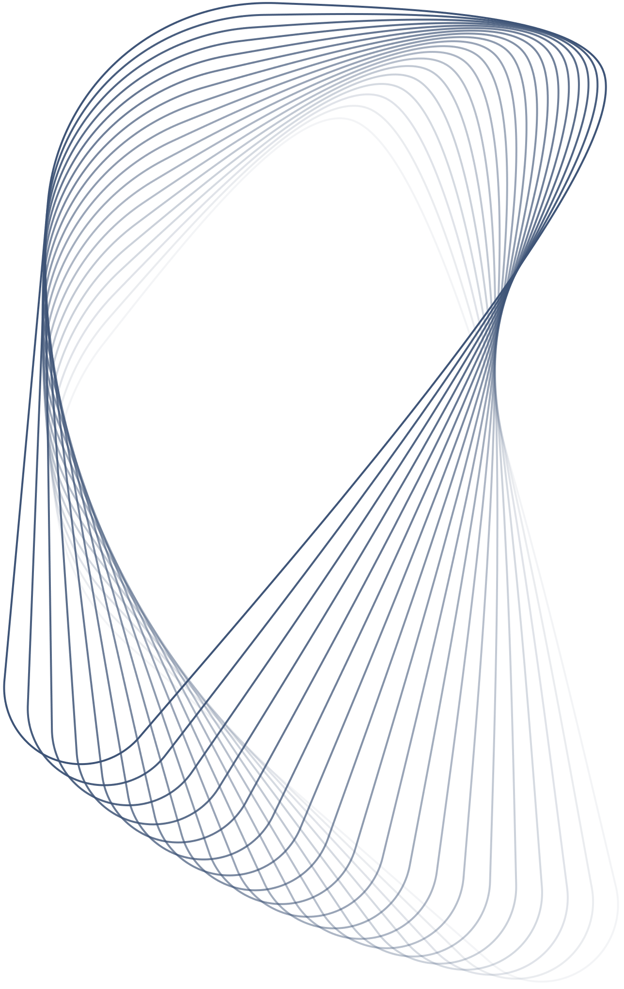
Universitas Muhammadiyah Jember
PROSES PUBLIKASI ARTIKEL
Pengerjaan Naskah
Review dan Revisi
Pengiriman Naskah
Publish
Submit
Lanjut

Slide 10

















Universitas Muhammadiyah Jember
Indexing
TIPS PUBLIKASI ARTIKEL
  Mengenali Jurnal yang akan Dituju
2. Struktur Artikel yang Jelas
3. Menggunakan Bahasa yang baik
04
4. Konsistensi dalam Penyusunan Data
Lanjut

Slide 11



Universitas Muhammadiyah Jember
Marsella Putri Permatasari
SEKIAN DAN
2110221012
TERIMA KASIH
Pendidikan Bahasa dan Sastra Indonesia
Terima kasih atas kesempatan ini. Saya berharap kita dapat melanjutkan diskusi ini di lain waktu. Sampai jumpa!
Fakultas Keguruan dan Ilmu Pendidikan

